Slide 1
Fotografías Increibles
Ya sea por su belleza o por la verdadera incredulidad

Slide 2
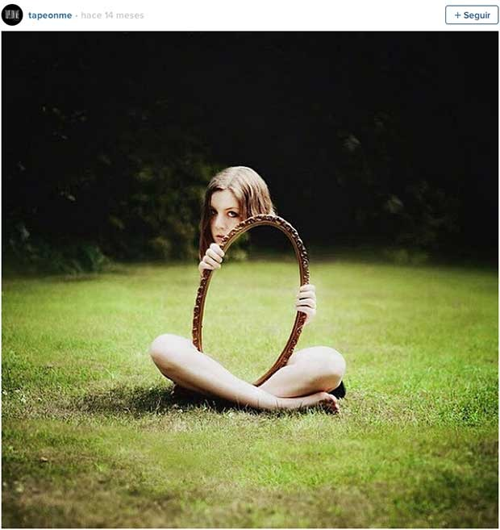
Dónde queda mi cuerpo???

Slide 3
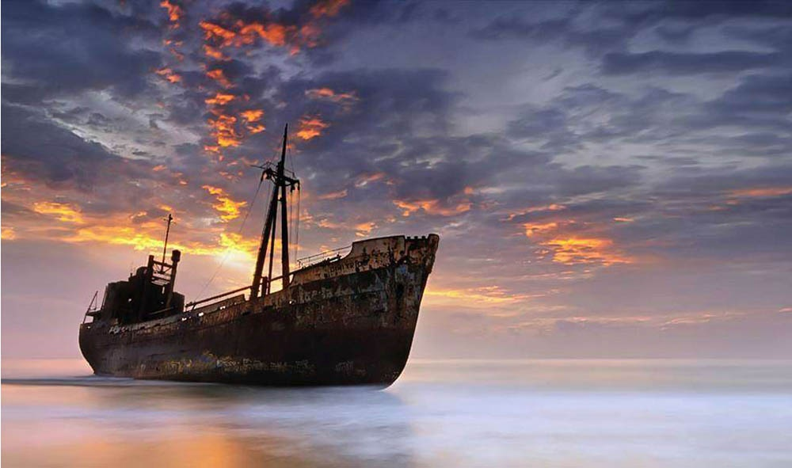
Ohhh!!!!

Slide 4
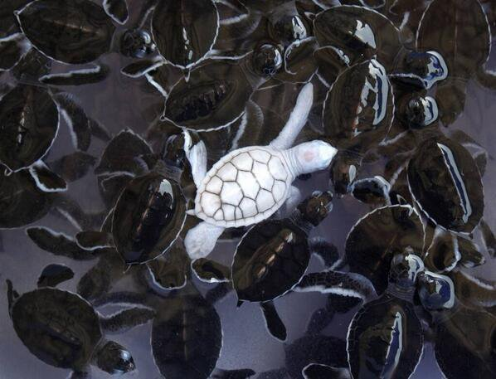
Será albina??

Slide 5
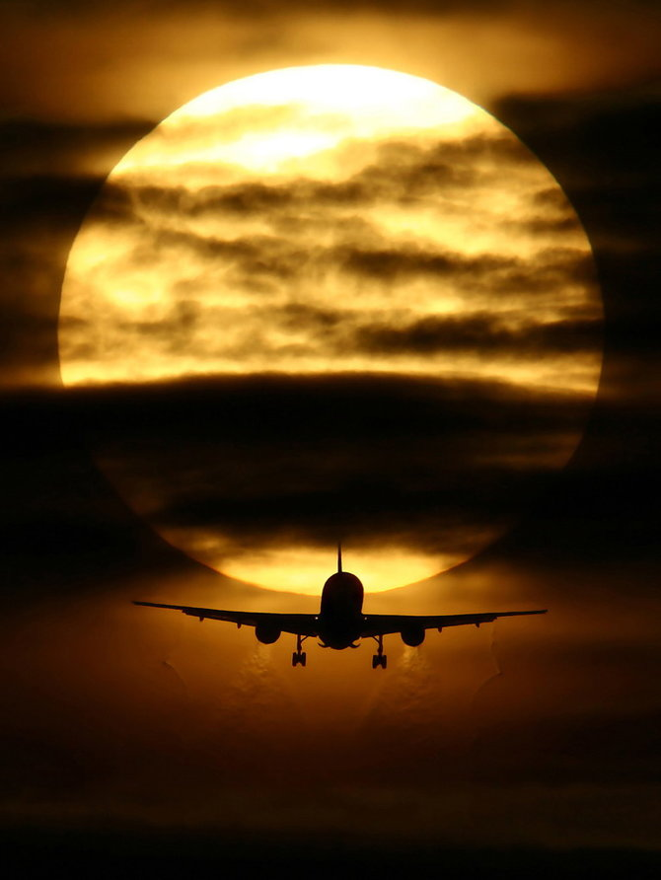

Slide 6
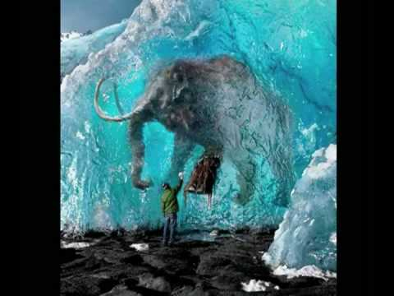
Un paseo por la prehistoria???

Slide 7
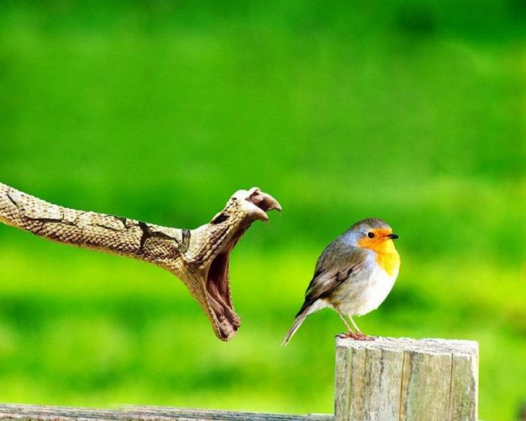
Cuidadín pajarito

Slide 8
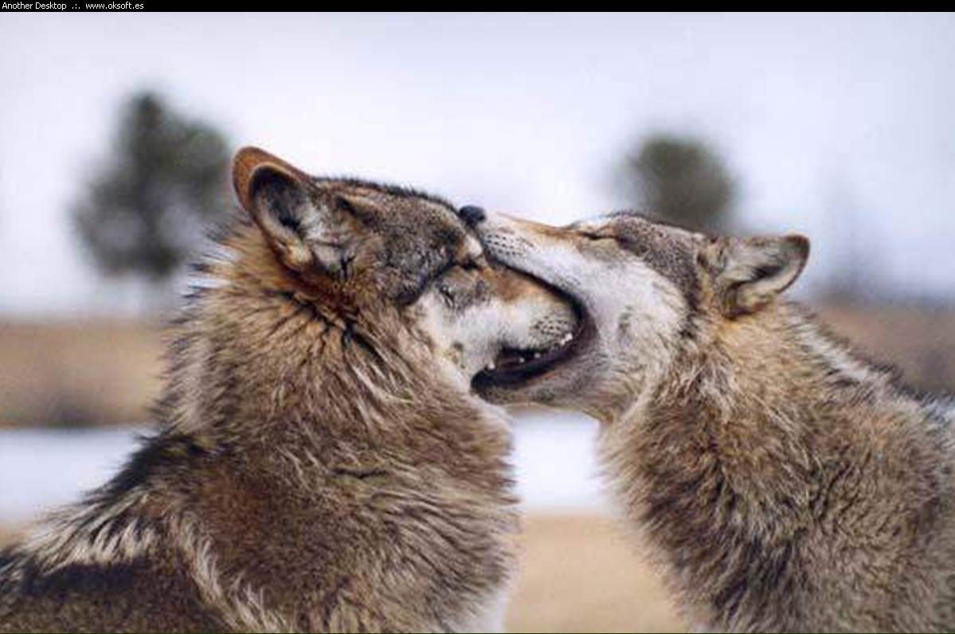
Te como a besos

Slide 9
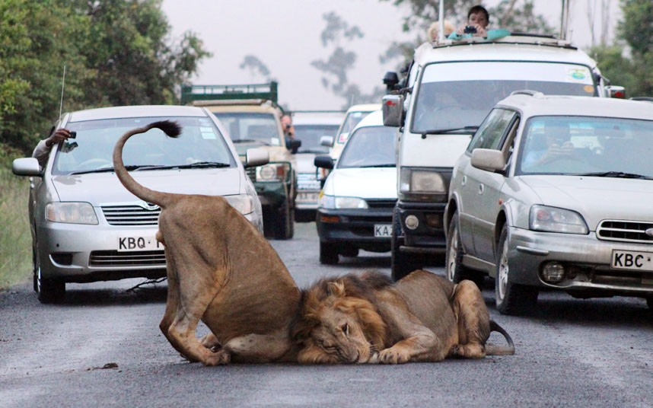
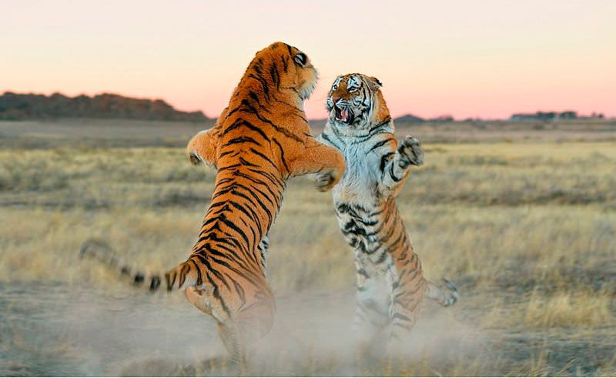
Nuestras riñas….

Slide 10
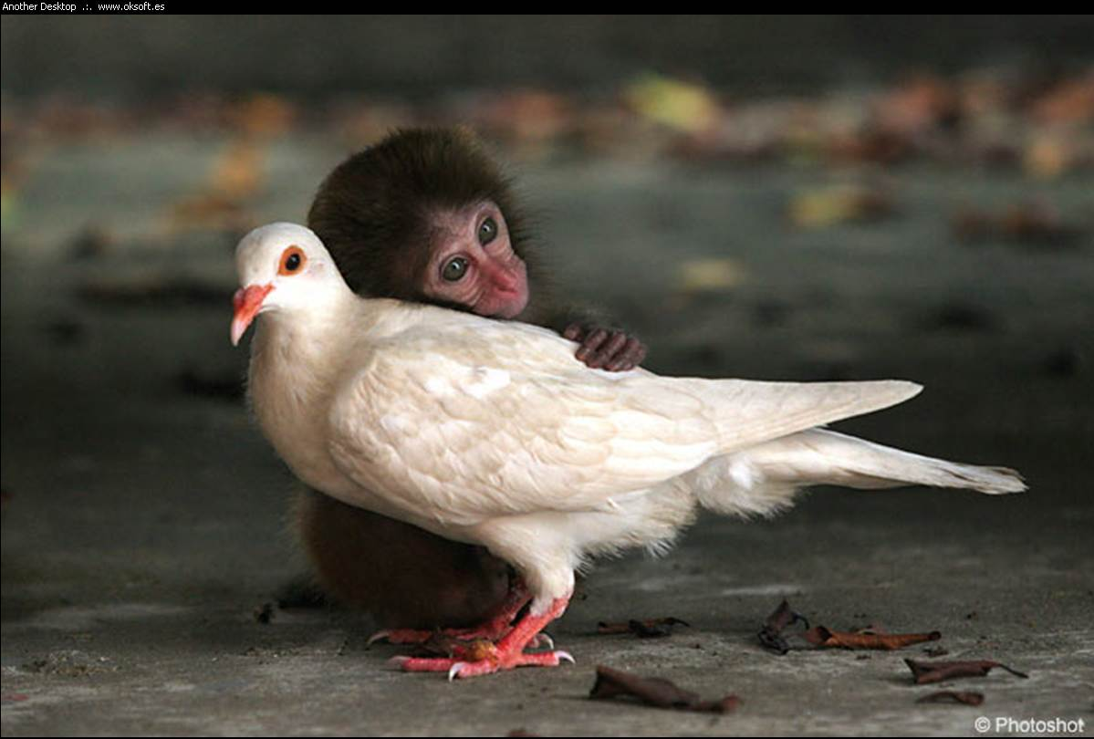
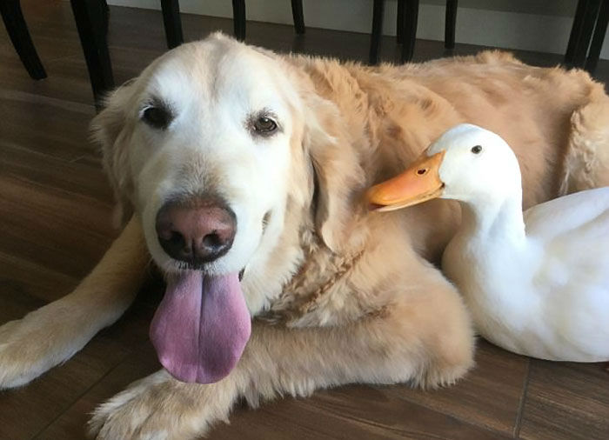
Yaizuke
Vaya ternura…

Slide 11









¿Te ha gustado?
Puedes ver más entrando
Aquí
Además puedes recibir powerpoints en tu correo electrónico suscribiéndote aquí:
Esta presentación powerpoint ha sido creada y compartida única y exclusivamente para mispps.com

